Slide 1
1 AC
3
Chapitre 2
Digestion et alimentation saine
Tâche 4
Décrire le rôle des villosités dans l'absorption intestinale

Slide 4
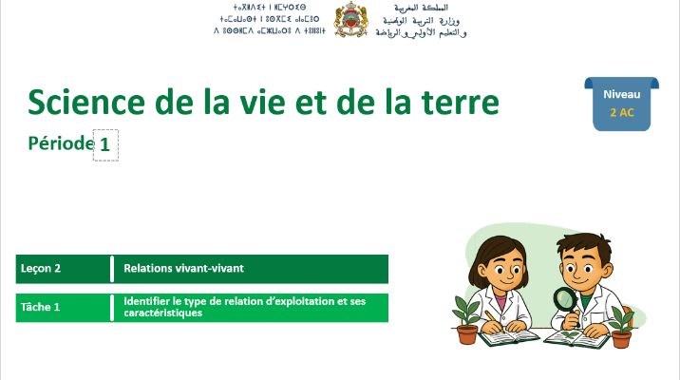


Slide 5

Chapitre 1: Digestion et alimentation saine
Séquence 1: Digestion et absorption
Tâche 1
Identifier les étapes de la digestion et leurs résultats chez l’Homme
Tâche 2
Formuler une hypothèse et élaborer un protocole expérimental de la digestion chimique
Tâche 3
Mettre en œuvre un protocole expérimental de la digestion de l’amidon par la salive
et tirer une conclusion.
Tâche 4
Décrire le rôle des villosités dans l’absorption intestinale
Séquence 2: Alimentation saine

Slide 6
La tâche à réussir pendant la séance :
Décrire le rôle des villosités dans l'absorption intestinale.
Tâche à réussir
Villosité
Paroi intestinale
Absorption intestinale
Capillaires sanguins
Notions clés
Les stratégies enseignées pendant le modelage et pratiques pendant la séance sont :
Compléter un schéma de la villosité intestinale , matérialiser le sens de l’absorption intestinal et analyser un texte pour dégager des caractéristiques de la villosité qui lui confère la fonction de l’absorption des nutriments.
Outils didactiques:
Schéma de la villosité et un texte décrivant les caractéristiques de la villosité.
Stratégies et outils didactiques
Eléments de feedback
Pendant le feedback, attirer l’attention des élèves sur les erreurs fréquentes :
L’intestin n’est qu’un simple « tuyau ».

Slide 7
Le feedback ne doit pas être un jugement sur l’élève ni sur ses capacités
Le feedback est une opportunité d’apprentissage pour les élèves en exploitant des erreurs ou de bonnes réponses
Le feedback permet aux élèves d’être conscients des critères de réussite d’une tâche
Le feedback encourage les élèves à identifier les erreurs à ne pas reproduire, ou alors les bonnes pratiques à renforcer
Demander aux élèves de justifier leurs réponses et de verbaliser leur raisonnement
Donner des feedbacks aux élèves de manière instantanée à chaque fois que l’occasion se présente (ne pas laisser passer des erreurs)
Donner un feedback spécifique, détaillé et objectif aux élèves:
  « Voici pourquoi c’est une bonne réponse »; « Voici ce que tu as bien fait … »
  « Voici pourquoi c’est une réponse incomplète. Voici l’erreur »
Ne pas donner de feedback ou donner du feedback de manière occasionnelle seulement
Donner un feedback générique sans préciser pourquoi: « Bien »; « C’est faux » ; « Excellent »
Porter un jugement de valeur sur l’élève: « Tu es intelligent »; « Tu es paresseux »; …
S’adresser uniquement à l’élève concerné
« Banque des pratiques pédagogiques efficaces »

Slide 8
10 min
10 min
5 min
10 min
10 min
05 min

Slide 9
10 min

Slide 10

Bonjour! Prêts pour démarrer notre séance? Allons-y!

Slide 11
2 min

Slide 12

Voici une situation en classe. Que remarquez-vous ? Ce comportement est-il approprié ? Pourquoi ? Que faudrait-il améliorer ou changer ?
Demander à 3 élèves au hasard en justifiant leurs réponses
Je vais vous montrer comment … Faites attention

Slide 13
  C’est un mauvais comportement. Les élèves bavardent.
Je vais vous montrer comment … Faites attention
Les élèves bavardent bavarder pendant le modelage, ils risquent de ne pas comprendre ce qu’explique l’enseignant. Aussi, ils risquent de perturber leurs camarades.

Slide 14

  Voici le bon comportement:
L'élève doit se concentrer pour lier les actions de l'enseignant à ses paroles.
Le modelage demande une grande concentration de la part de l'enseignant. Être interrompu par du bavardage lui fait perdre le fil de sa démonstration, ce qui pénalise tout le monde.

Slide 15
3 min

Slide 16

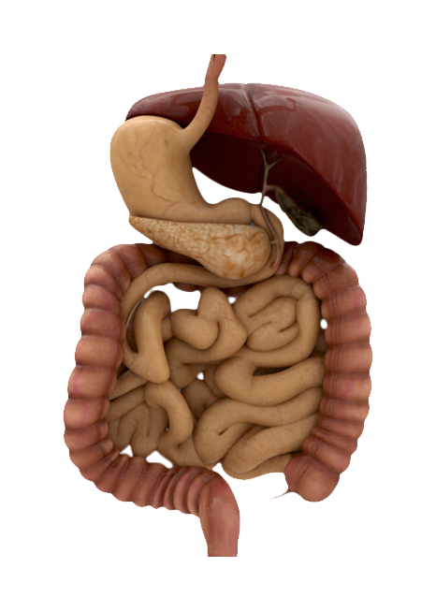
Avant de commencer nous devons nous rappeler l’organisation de l’appareil digestif. Répondez à la première question.
Inviter les élèves à passer au tableau pour indiquer les noms de chaque organe.
1. Complétez la légende du schéma ci-dessous:
Œsophage
1
2
3
4
5

Slide 17
Parfait ! Voici l’organisation du tube digestif chez l’Homme. Ce qui nous intéresse dans cette séance est l’intestin grêle.
Inviter les élèves à passer au tableau.
La légende du schéma ci-dessous:
Œsophage
1
2
Estomac
Foie
3
Pancréas
4
Gros intestin
Intestin grêle
5

Slide 18

Vous devez vous rappeler aussi du résultat de la digestion au niveau de l’intestin grêle. Répondez à la question ci-dessous.
Sur leurs ardoises, les élèves écrivent chaque numéro avec la lettre correspondante et l’ensignant.e désigne quelques -uns pour répondre oralement.
2- Choisissez la bonne réponse :
Le résultat de la digestion au niveau de l’intestin grêle est :
a
Bol alimentaire
b
Chyme
c
Nutriments

Slide 19

Parfait ! Les nutriments sont les résultats de la digestion des aliments.
Expliquer la réponse.
Le résultat de la digestion au niveau de l’intestin grêle est :
a
Bol alimentaire
b
Chyme
c
Nutriments

Slide 20
Maintenant, on doit se rappeler le devenir des résultats de la digestion. Répondez à la question suivante:
Inviter les élèves à passer au tableau pour compléter l’organigramme.
3. Complétez l’organigramme ci-dessous par ce qui convient:
Résultats de la digestion
…………………
Aliments non digérés
Passent dans le sang
……………………………..…………

Slide 21
Parfait ! Les nutriments résultant de la digestion passent dans le sang ; les aliments non digérés sont rejetés à l’extérieur.
Demander aux élèves de justifier leurs réponses
Résultats de la digestion
…………………
Aliments non digérés
Nutriments
Rejetés à l’extérieur
Passent dans le sang
……………………………..…………

Slide 22
Activité préparatoire
5 min

Slide 23
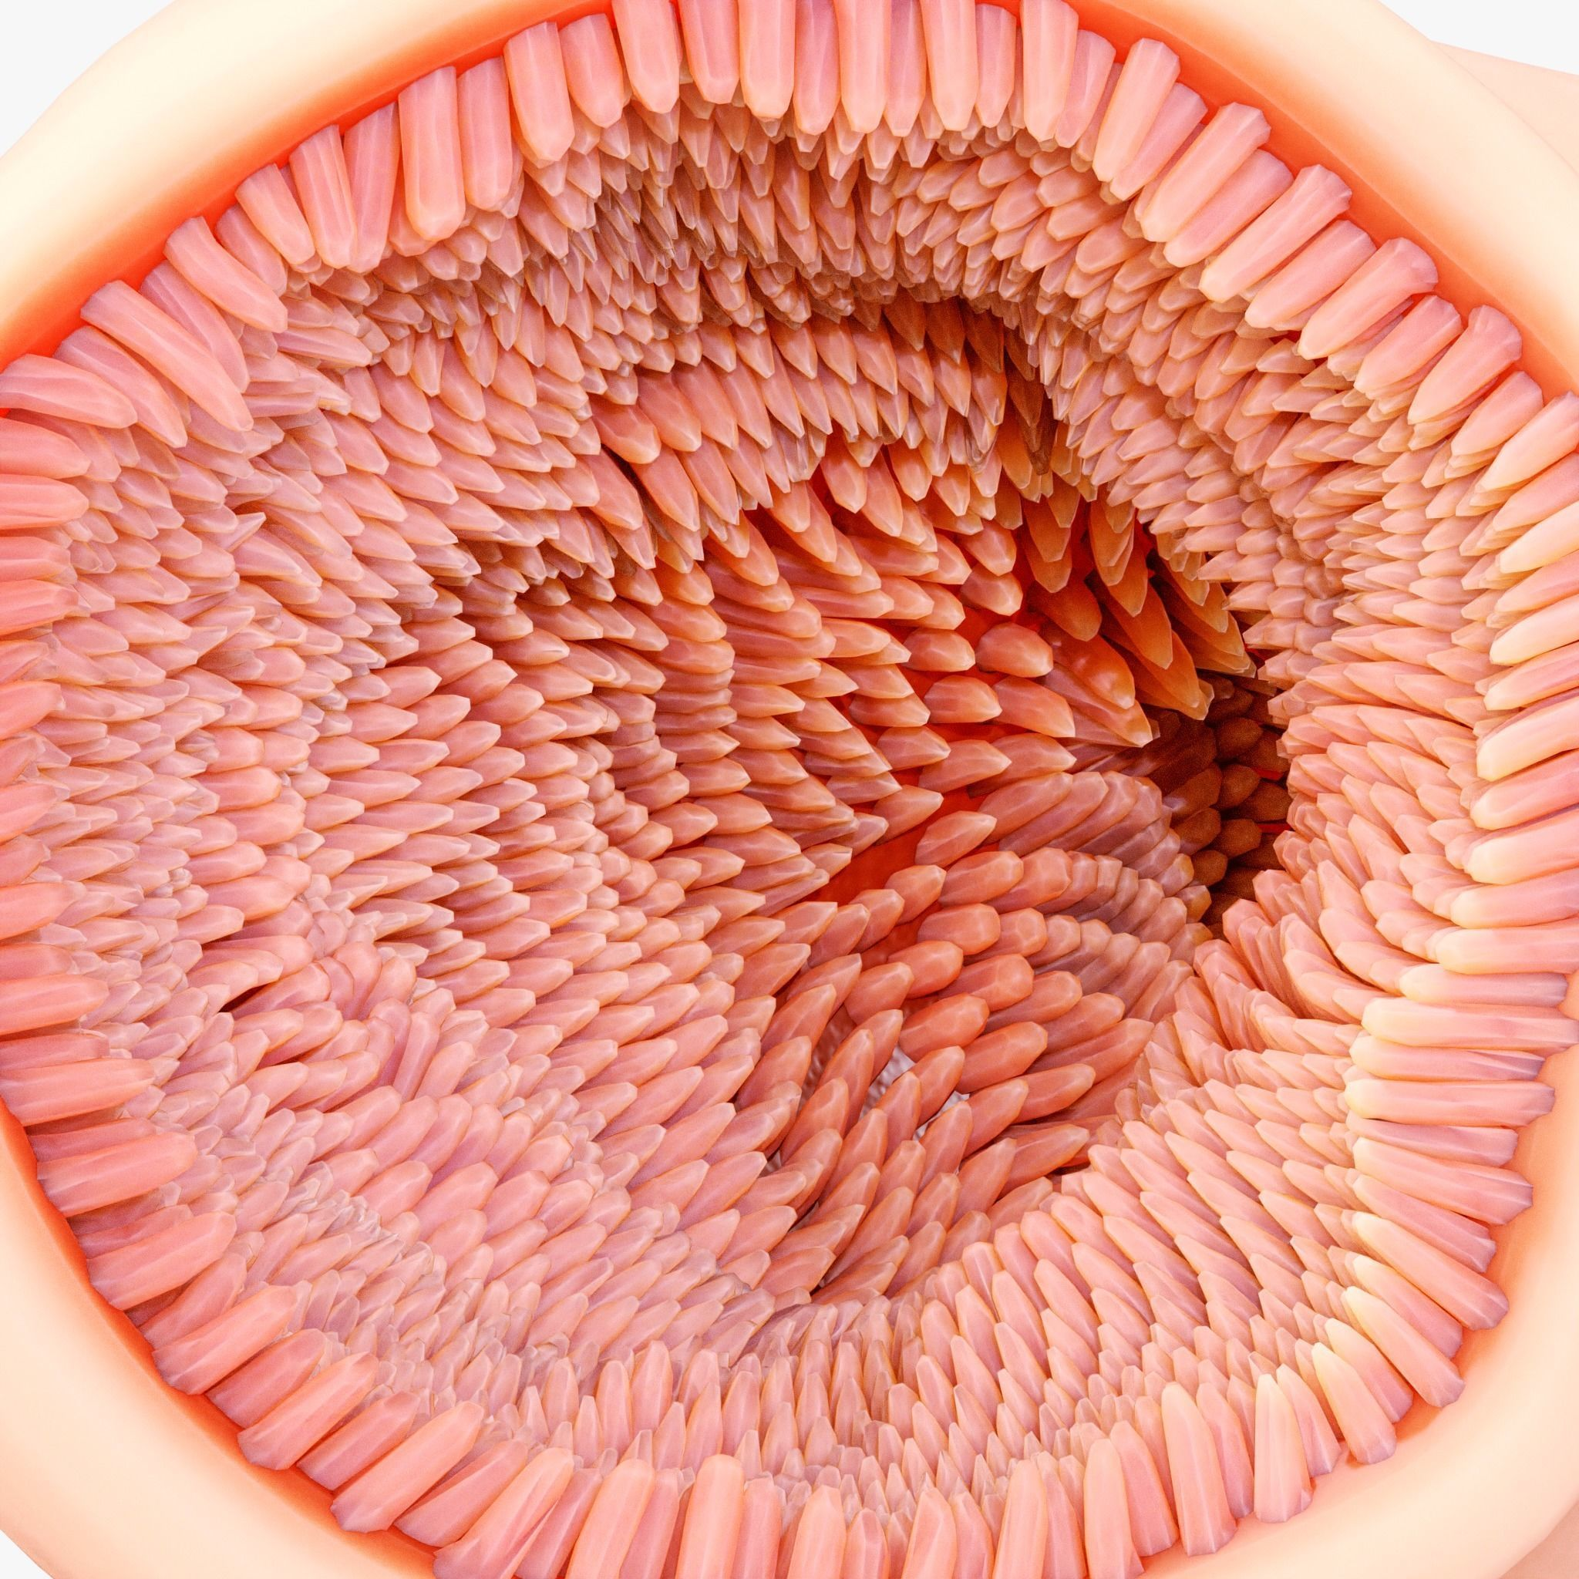
Observez l’image. Elle montre une représentation schématique de la paroi interne de l’intestin grêle. Cette paroi est formée de structures en forme de doigts appelées des villosités.
Cette image permet d’introduire la notion de villosité et sa fonction d’absorption intestinale.
Villosités
Illustration d’une coupe au niveau de l’intestin grêle
A votre avis, à quoi pourrait servir les villosités de la paroi interne de l’intestin ?

Slide 24
1 min

Slide 25
A la fin de cette séance, vous serez capables de :
Décrire le rôle des villosités dans l'absorption intestinale

Slide 26
10 min

Slide 27
3 min

Slide 28
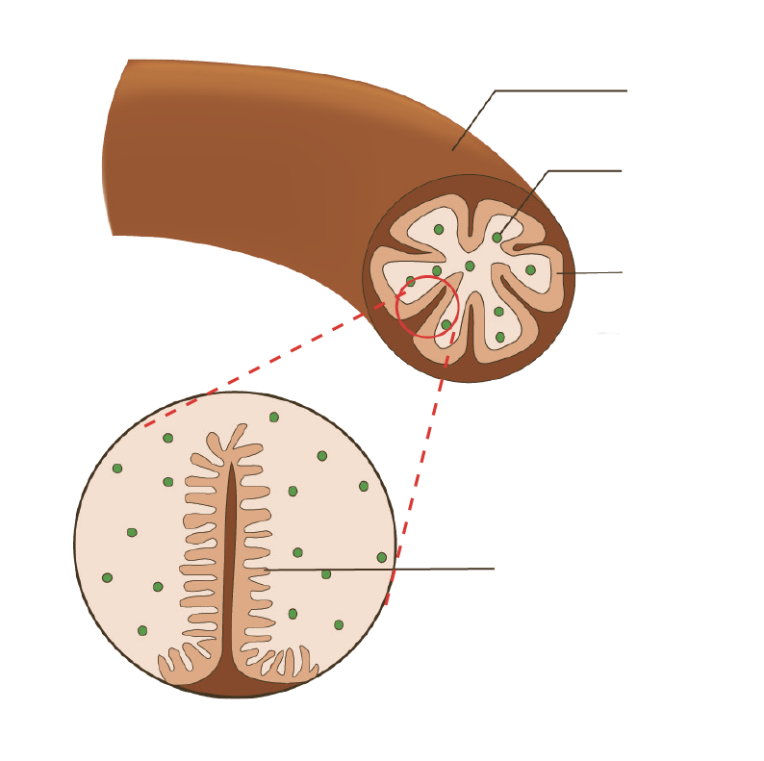
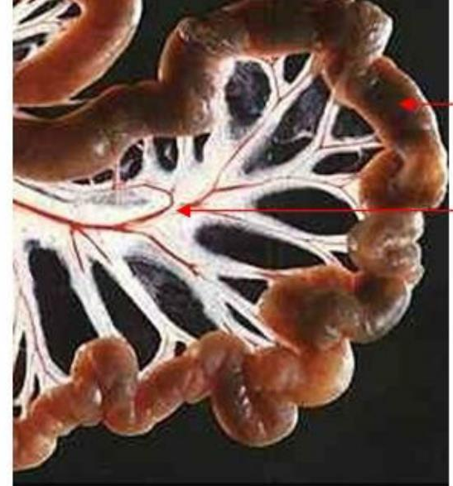
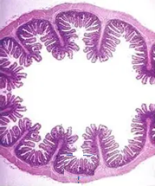
Pour commencer nous allons situer la villosité au niveau de l’intestin.
Faire appel à une modélisation qui montre des replis sur une surface.
Intestin grêle
Nutriment
Paroi interne
Villosité
Villosité
Intestin grêle de la souris
Coupe transversale de l’intestin grêle de la souris
Coupe schématique transversale de l’intestin grêle de la souris

Slide 29
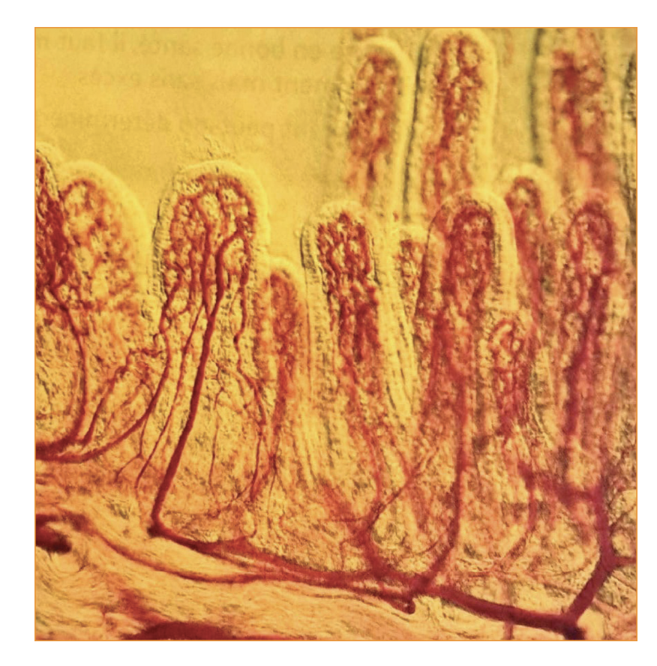
Ensuite, on met en relation la fonction de la villosité avec ces caractéristiques. Lorsqu’on observe la villosité au microscope, on remarque sa richesse en capillaires sanguins.
Caractéristique
Richesse en capillaires sanguins.
Fonction
Transport des nutriments vers la circulation sanguine.
Villosités intestinales vues au microscope (x120)

Slide 30
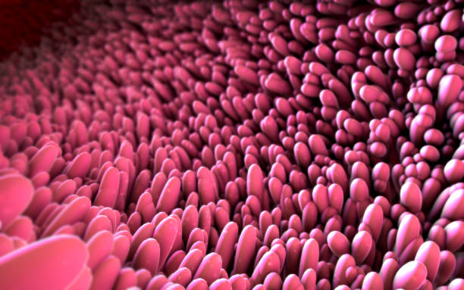
Passons maintenant à la deuxième caractéristique: le nombre des villosités.
Caractéristique
Nombre élevé de villosités.
Il est estimé à environ 10 millions.
Grande surface d’absorption.
Environ 250 m²
Fonction
Modèle en 3D des villosités intestinales

Slide 31
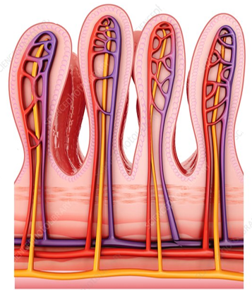
Enfin, on s’intéresse à l’épaisseur de la paroi des villosités intestinales.
Paroi
Caractéristique
Paroi très fine de la villosité.
Fonction
Facilite l’absorption intestinale.
Coupes au niveau des villosités intestinales

Slide 32
10 min

Slide 33
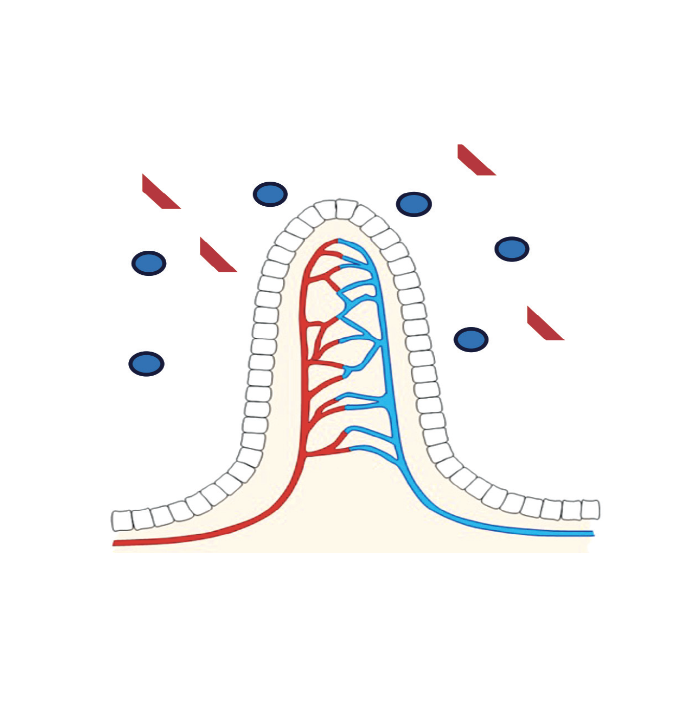
Notre tâche consiste à : décrire le rôle des villosités dans l'absorption intestinale.
Présenter le document. Lire la consigne. Expliquer s’il y a des mots pas clairs.
Tâche à réussir
Support : Schéma + Texte
Pour réussir ma tâche :
1. Je complète la légende du schéma ci-dessous?
2. j’indique par des flèches le sens de l’absorption intestinale.
3. Je repère dans le texte deux caractéristiques de la villosité qui montrent que la paroi interne de l’intestin constitue une surface d’absorption des nutriments.
…………
…………
…………..
…………..
«Le nombre élevé de villosités augmente la surface d’absorption des nutriments. Elles ont aussi une paroi mince. Ces caractéristiques de la villosité facilitent l’absorption des nutriments. »

Slide 34
Je commence par identifier les composantes du support que je vais utiliser pour réaliser ma tâche.
Indiquer les constituants du support sur le document.
Le support est composé de :
Un schéma à compléter représentant une villosité intestinale.
«Le nombre élevé de villosités augmente la surface d’absorption des nutriments. Elles ont aussi une paroi mince. Ces caractéristiques de la villosité facilitent l’absorption des nutriments. »
Un texte décrivant les caractéristiques de la paroi interne de l’intestin.

Slide 35
Pour réaliser ma tâche, je commence par légender le schéma de la villosité.
Complétez la légende du schéma ci-dessous.
1
Capillaires sanguins
Nutriments
Sang sortant
Sang entrant

Slide 36
Ensuite, j’indique par des flèches le sens de l’absorption intestinale.
Montrer sur le schéma le sens global des nutriments depuis la lumière de l’intestin vers sa paroi riche en vaisseaux sanguin.
2
Indiquez par des flèches le sens de l’absorption intestinale.
Sens de l’absorption intestinale

Slide 37
Enfin, je lis le texte et je repère deux caractéristiques de la paroi interne de l’intestin.
Repérez dans le texte deux caractéristiques de la villosité qui montrent que la paroi interne de l’intestin constitue une surface d’absorption des nutriments.
3
La 1ère caractéristique
« Le nombre élevé de villosités augmente la surface d’absorption des nutriments. Elles ont aussi une paroi fine. Ces caractéristiques de la villosité facilitent l’absorption des nutriments. »
nombre élevé de villosités
une paroi fine.
La 2ème caractéristique

Slide 38
Récapitulons. Voici les différentes étapes de la réalisation de la tâche d’aujourd’hui.
Complétez la légende du schéma ci-dessous.
1
2
Indiquez par des flèches le sens de l’absorption intestinale.
Repérez dans le texte deux caractéristiques de la villosité qui montrent que la paroi interne de l’intestin constitue une surface d’absorption des nutriments.
3

Slide 39
05 min

Slide 40
Maintenant, on vérifie votre compréhension de ce qu’on vient de faire. Répondez à la question.
Inviter les élèves à passer au tableau.
1. Délimitez une villosité sur l’image ci-dessous.
Villosités intestinales vues au microscope ( x120)

Slide 41
Parfait !
Villosités intestinales vues au microscope ( x120)

Slide 42
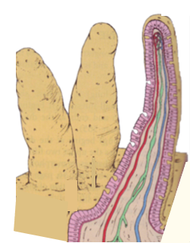
Le schéma ci-dessous représente trois villosités intestinales. Répondez à la question suivante.
Inviter les élèves à passer au tableau et d’indiquer le sens de l’absorption.
2. Indiquez par des flèches sur le schéma :
Le sens de l’absorption des nutriments.
Capillaires sanguins
Villosité

Slide 43
Parfait ! Les nutriments passent de l’intérieur de l’intestin grêle vers le sang.
Le sens de l’absorption des nutriments.
Capillaires sanguins
Villosité

Slide 44
La villosité présente des caractéristiques qui lui confèrent la fonction d’absorption intestinale. Répondez à la question ci-dessous :
Inviter les élèves à passer au tableau et d’indiquer le sens de l’absorption.
2. Complétez par ce qui convient :
Deux caractéristiques de la villosité facilitant l’absorption intestinale :
1
……………………………………………………….
2
……………………………………………………….

Slide 45
Parfait ! La villosité a une paroi fine et riche en capillaires sanguins ce qui lui confère la possibilité de faciliter l’absorption intestinale.
Deux caractéristiques de la villosité facilitant l’absorption intestinale :
1
Paroi fine
……………………………………………………….
2
Riche en capillaires sanguins
……………………………………………………….

Slide 46
10

Slide 47
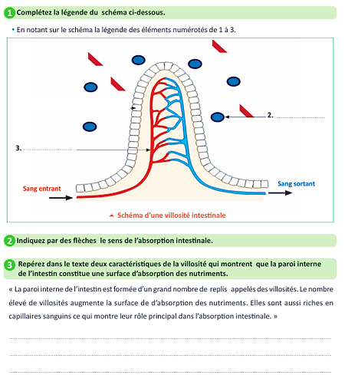
Maintenant, vous allez travailler en binôme. Chacun prend 3 minutes pour réaliser l’activité de la page 16 sur le livret. Ensuite, vous comparez vos réponses en justifiant.
Rappeler aux élèves qu’ils doivent d’abord observer et de repérer les éléments du document avant de réaliser la tâche. Expliquer les mots difficiles.
Page 16

Slide 48

Le temps est terminé.
Temps Écoulé

Slide 49
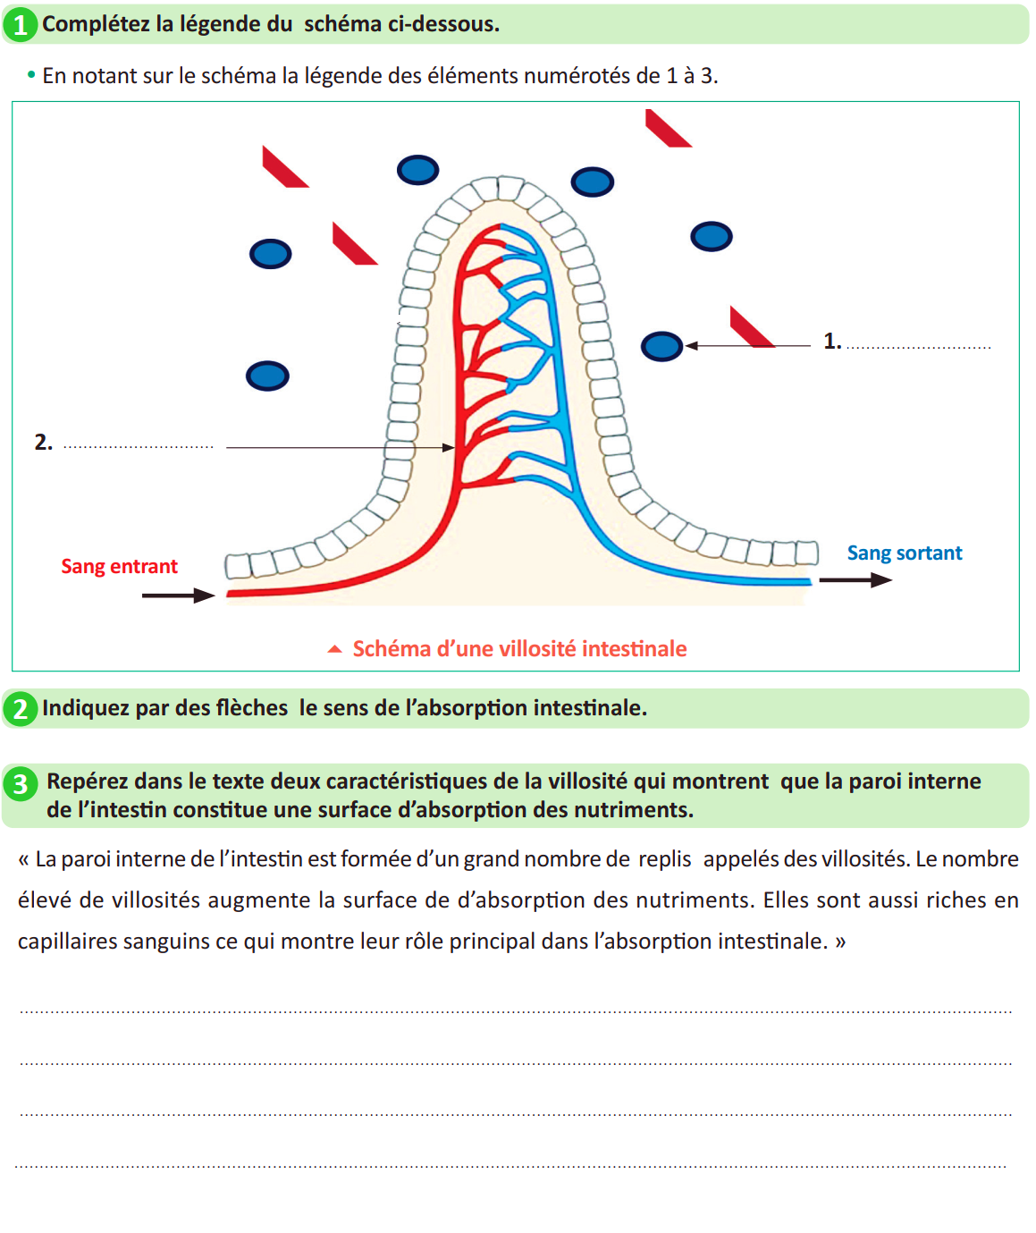
Correction.
Nutriments
Capillaires sanguins

Slide 50
Nutriments
Capillaires sanguins

Slide 51
Correction.
Invitez les élèves à passer au tableau pour rédiger leurs réponses.
Deux caractéristiques de la villosités intestinales:
Un grand nombre de villosités
Les villosités riches de capillaires sanguins

Slide 52
10 min

Slide 53


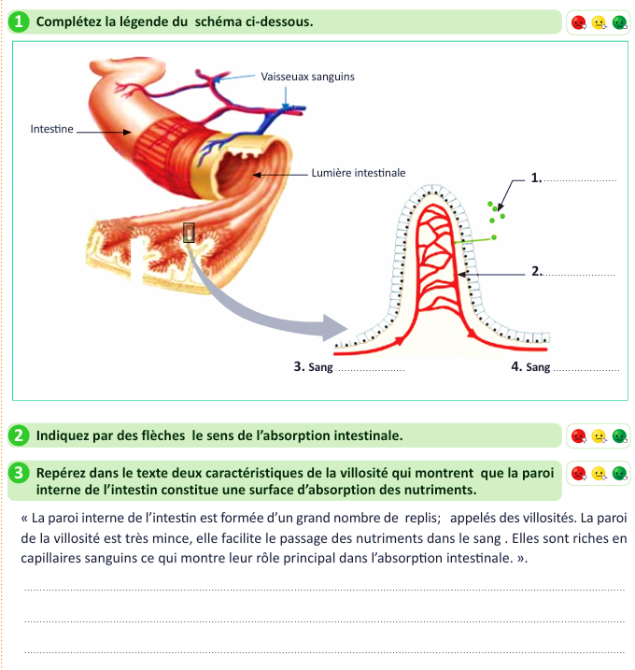
Maintenant, vous allez travailler chacun pour soi; prenez l’activité de la page 17 sur le livret.
Circuler entre les rangs, cibler les élèves en difficultés, Insister sur le travail individuel. Inciter les élèves à demander de l'aide en cas de besoin.

Slide 54
Le temps est terminé.
Temps Écoulé

Slide 55
Correction.
Invitez les élèves à passer au tableau pour rédiger leurs réponses
Nutriments
Capillaires
sanguins
Entrant
Sortant

Slide 56
Prenez la correction sur vos livrets.
Donner quelques minutes aux élèves pour recopier la correction sur les livrets.
Nutriments
Capillaires
sanguins
Entrant
Sortant

Slide 57
Correction
Deux caractéristiques de la villosité intestinale :
La paroi de la villosité intestinale est très mince
Les villosités sont riches en capillaires

Slide 58
05 min

Slide 59

Qui peut me dire ce que nous avons appris aujourd’hui?

Slide 60

Qui peut me rappeler de ce qu’on a appris.
L’enseignant donne un rappel de la séance.
Décrire le rôle des villosités dans l'absorption intestinale

Slide 61
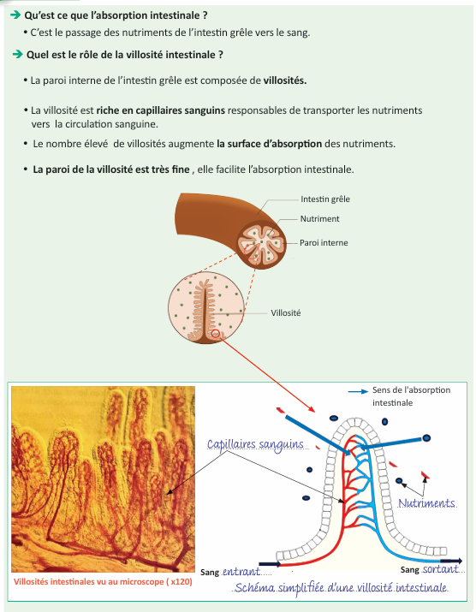
Voici l’essentiel des connaissances à retenir

Slide 62
Voici les étapes pour réaliser la tâche principale
1
Complétez la légende du schéma ci-dessous.
2
Indiquez par des flèches le sens de l’absorption intestinale.
3
Repérez dans le texte deux caractéristiques de la villosité qui montrent que la paroi interne de l’intestin constitue une surface d’absorption des nutriments.

Slide 63
Et on termine par cette carte lexicale.
Faire participer les élèves à la lecture de la carte
MA CARTE LEXICALE
Verbes de consigne
Compléter
Indiquer
Repérer
Termes thématiques :
Ma tâche :
Décrire le rôle des villosités dans l'absorption intestinale.
L’absorption intestinale
Vocabulaire scientifique
Villosité
Paroi
Absorption intestinale
Capillaires sanguins
Structures pour répondre
La villosité est caractérisée par :
. ………………………………………..
………………………………………..
Mots pour décrire
Un nombre élevé
Une paroi fine / mince
Riche

Slide 64

C’est la fin de notre séance. N’oubliez pas de réviser votre leçon.
L’enseignant incite les élèves à faire l’exercice à la maison, puis clôt la séance..

